Slide 1

ĐỒ ÁN CUỐI KỲ · LẬP TRÌNH PYTHON CHO HỆ THỐNG NHÚNG
TRẠM AIoT GIÁM SÁT MÔI TRƯỜNG
Dự báo thời tiết ngắn hạn và cảnh báo sớm khí dễ cháy, khói theo mức nguy hiểm với AI lai Edge–Cloud trên ESP32 và MQTT
ESP32 · MicroPython
MQTT
FastAPI · TimescaleDB
scikit-learn · LightGBM
Sinh viên thực hiện
Lê Thành Danh – 23CE010
Nguyễn Bá Thiện – 23CE076
Đà Nẵng, 11/2026
Notes:
Giới thiệu đề tài và nhóm. Trạm ESP32 vừa dự báo thời tiết ngắn hạn tại VKU vừa cảnh báo khí gas/khói 4 cấp; toàn bộ mã nguồn bằng Python, mô hình học máy dùng thư viện chuẩn (scikit-learn, LightGBM).

Slide 2

Giới thiệu đề tài
Bài toán
Mục tiêu
Mưa nhiều, đổi nhanh theo giờ
62–66 % số giờ có mưa vào tháng 10 và 12 tại VKU.
1
Trạm 5 cảm biến
DHT22, BMP280, BH1750, YL-83, MQ-2 trên ESP32, gửi dữ liệu qua MQTT.
Dự báo công cộng thô
Không phản ánh vi khí hậu tại một điểm đo.
2
Cảnh báo khí 4 cấp ngay tại edge
Còi, LED, màn TFT; chạy cả khi mất mạng.
Đầu báo gas giá rẻ
Một ngưỡng cố định, dễ báo nhầm, không báo từ xa.
3
Dự báo 1 / 3 / 6 giờ
Nhiệt độ, độ ẩm, khả năng mưa.
Thiết bị IoT phụ thuộc mạng
Mất Wi-Fi là mất cảnh báo.
4
Cloud + dashboard
Lưu trữ, Telegram/Email, cấu hình từ xa.
Ràng buộc: 100 % Python, firmware MicroPython
2
Notes:
Bốn vấn đề thực tế và bốn mục tiêu. Ràng buộc môn học: chỉ dùng Python, tự cài đặt toàn bộ thuật toán mô hình học máy lấy từ thư viện chuẩn (scikit-learn, LightGBM, statsmodels, PyTorch) để bảo đảm tính đúng đắn.

Slide 3
Thành viên nhóm
D
T
Lê Thành Danh
Nguyễn Bá Thiện
MSSV 23CE010
MSSV 23CE076
Sinh viên thực hiện
Sinh viên thực hiện
3
Notes:
Giới thiệu hai thành viên và giảng viên hướng dẫn.

Slide 4
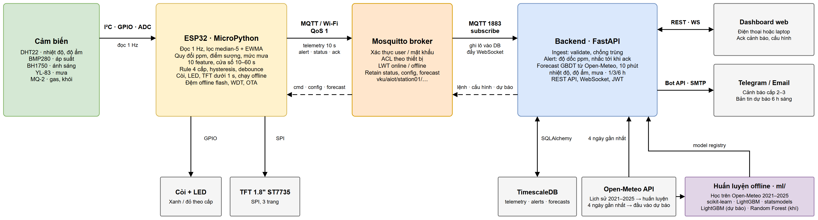
Sơ đồ hệ thống
1
Edge — ESP32
2
Cloud — Backend
3
Offline — huấn luyện
Đọc cảm biến, cảnh báo 4 cấp, còi, LED, màn TFT; chạy cả khi mất mạng.
Mosquitto, FastAPI, TimescaleDB; dự báo, Telegram/Email, dashboard.
LightGBM, scikit-learn; dữ liệu Open-Meteo 2021–2025.
4
Notes:
Luồng dữ liệu: cảm biến → ESP32 (MicroPython) → MQTT/Mosquitto → FastAPI → TimescaleDB, dashboard, Telegram. Ba tầng: edge quyết định an toàn, cloud xử lý ngữ cảnh dài và dự báo, pipeline ml/ huấn luyện offline.

Slide 5
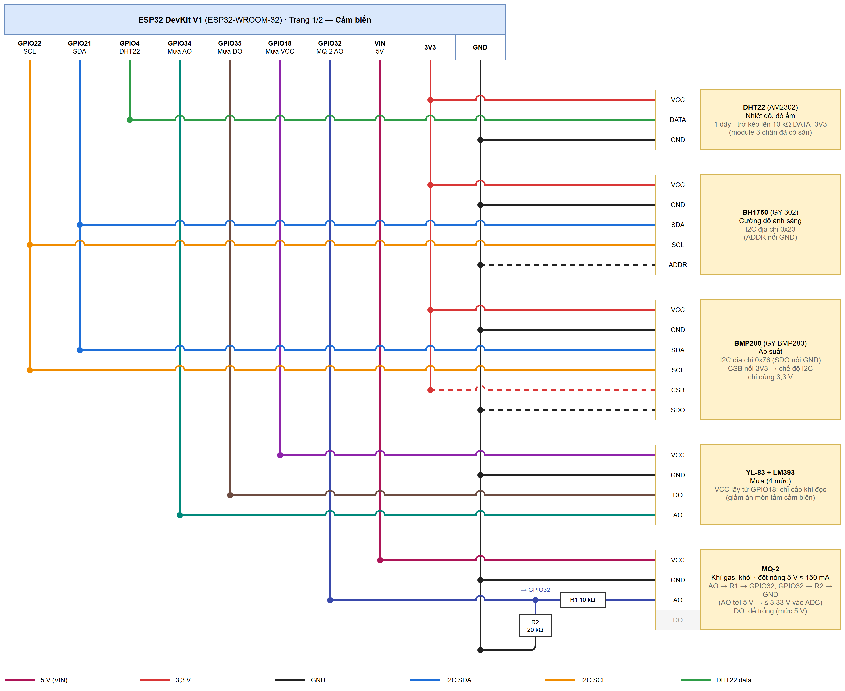
Sơ đồ chân (1/2) — Cảm biến
Cảm biến | Chân → ESP32 | Ghi chú
DHT22 | DATA → GPIO4 | 3V3, trở kéo 10 kΩ
BMP280 | SDA → GPIO21 SCL → GPIO22 | I²C 0x76
BH1750 | SDA → GPIO21 SCL → GPIO22 | I²C 0x23
YL-83 | AO → GPIO34 DO → GPIO35 VCC ← GPIO18 | Chỉ cấp nguồn khi đọc
MQ-2 | AO → GPIO32 | VIN 5 V, phân áp 10k/20k
5
Notes:
Trang 1 sơ đồ đấu dây: năm cảm biến. Nhấn mạnh I²C chung, chỉ dùng ADC1 vì ADC2 bị Wi-Fi chiếm, và cầu phân áp cho MQ-2.

Slide 6
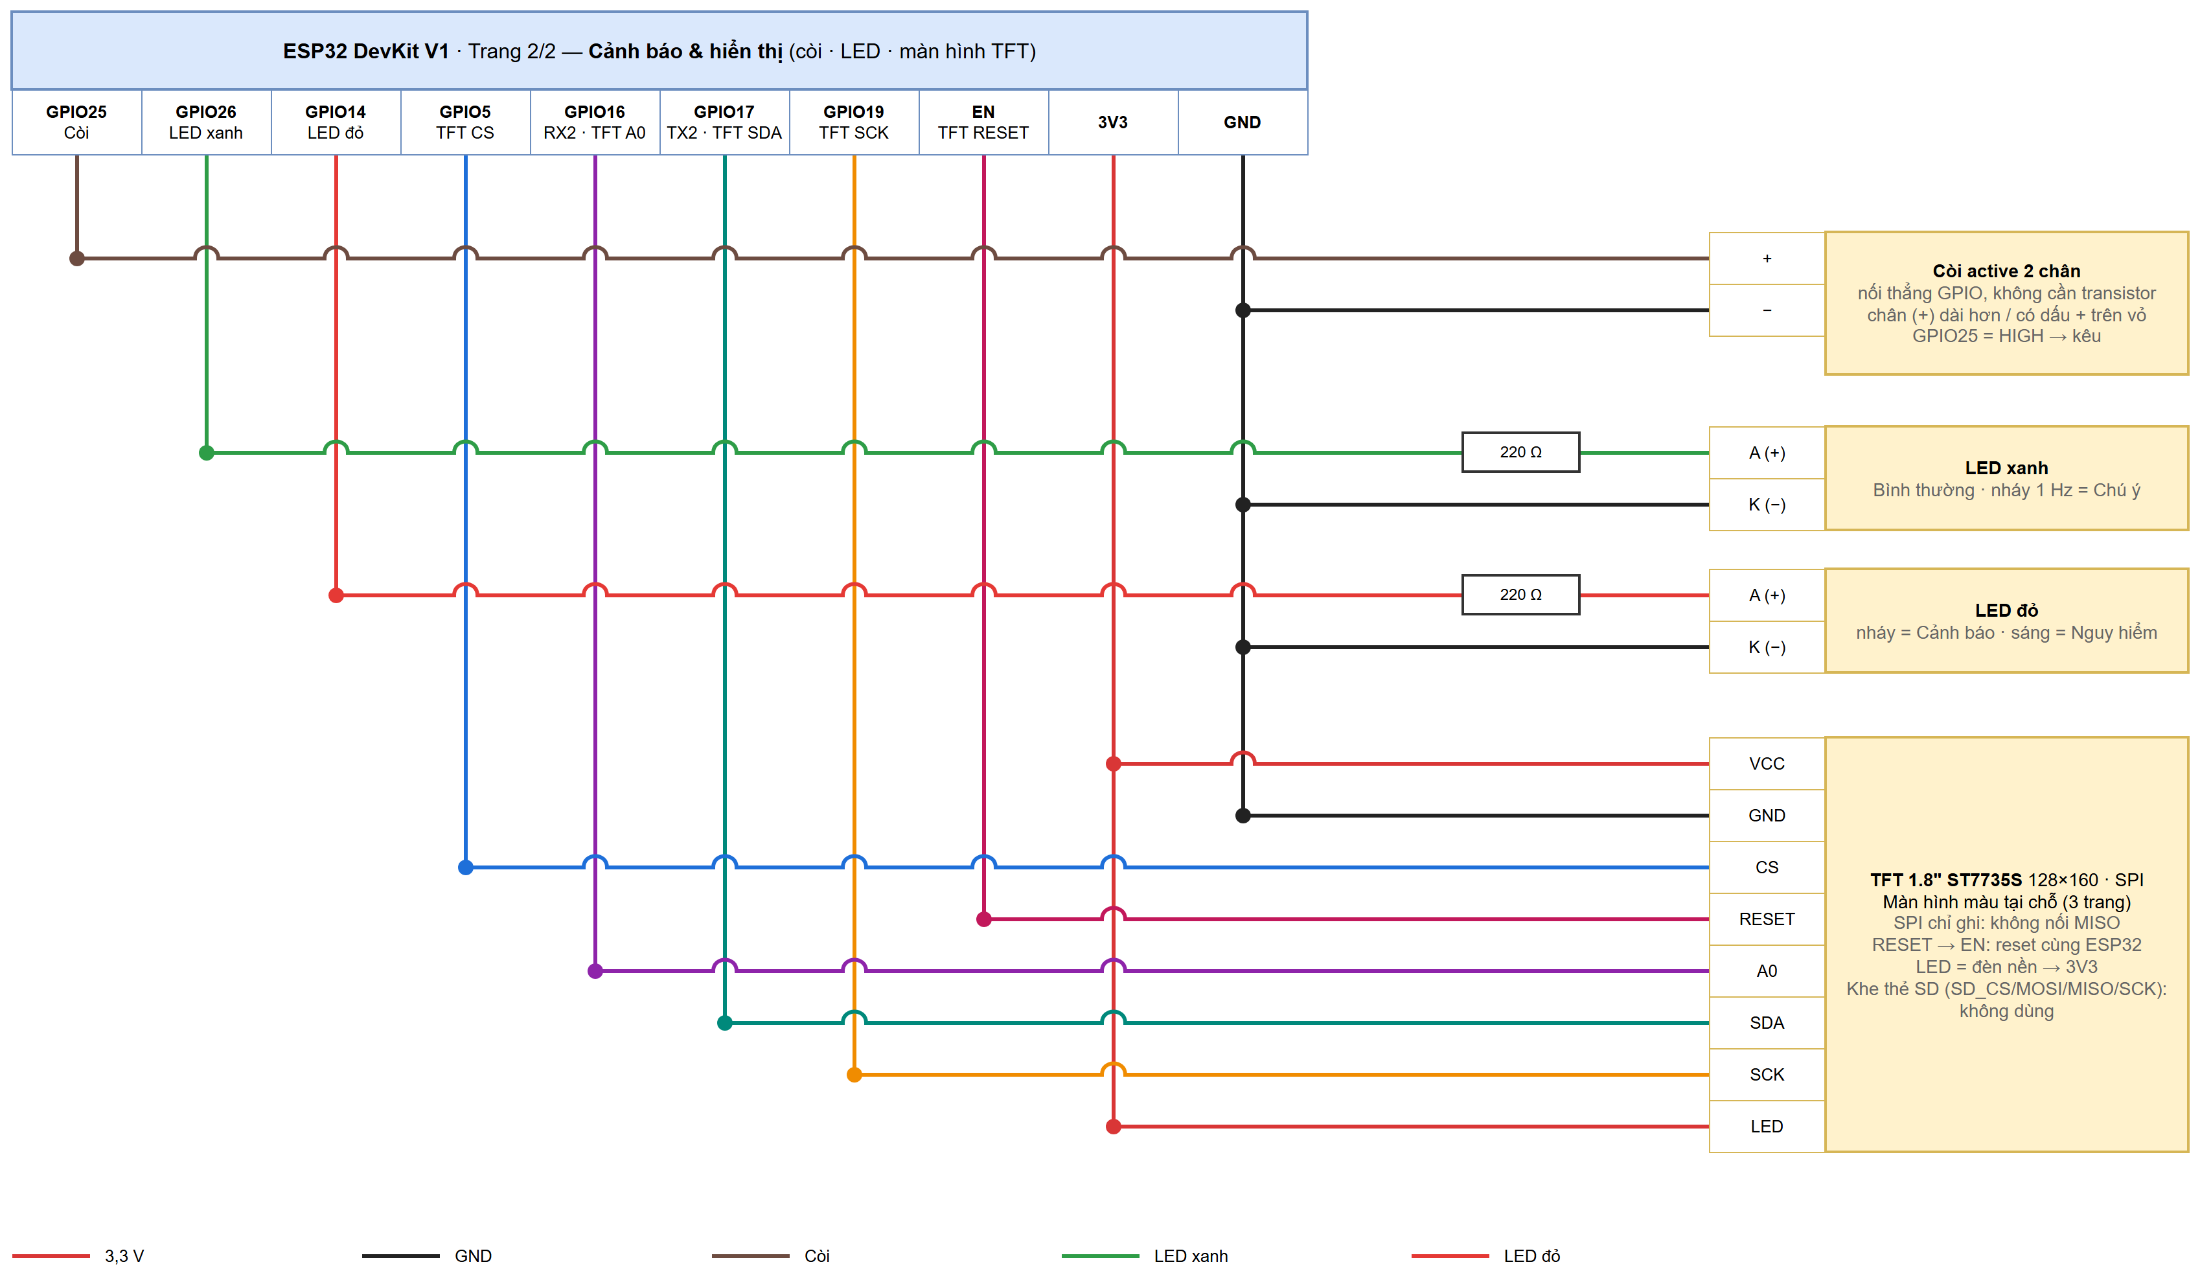
Sơ đồ chân (2/2) — Cảnh báo & hiển thị
Linh kiện | Chân → ESP32
Còi active | + → GPIO25
LED xanh | A → 220 Ω → GPIO26
LED đỏ | A → 220 Ω → GPIO14
TFT ST7735 | CS → GPIO5 A0 → GPIO16 SDA → GPIO17 SCK → GPIO19 RESET → EN VCC, LED → 3V3
Cấp cảnh báo → đầu ra
0 Bình thường: LED xanh
1 Chú ý: LED xanh nháy
2 Cảnh báo: LED đỏ nháy + còi ngắt quãng
3 Nguy hiểm: LED đỏ sáng + còi liên tục
6
Notes:
Trang 2: còi, hai LED và màn TFT 1.8" ST7735 qua SPI (chỉ ghi). Không dùng LED vàng, relay. Mỗi cấp cảnh báo có tổ hợp LED/còi riêng; tắt còi bằng lệnh mute từ dashboard.

Slide 7
Dự báo nhiệt độ, độ ẩm theo giờ
J. Dong — A Comparative Study of Machine Learning Models for Hourly Forecasting of Air Temperature and Relative Humidity
Mô hình | MAE nhiệt độ (°C) | RMSE nhiệt độ (°C) | MAE độ ẩm (%) | RMSE độ ẩm (%)
XGBoost | 0,302 | 0,393 | 1,271 | 2,116
SVR | 0,307 | 0,415 | 1,564 | 2,378
MLP | 0,390 | 0,512 | 1,533 | 2,303
Random Forest | 0,630 | 0,877 | 1,733 | 2,721
LSTM | 1,520 | 1,909 | 2,580 | 3,063
Decision Tree | 1,700 | 2,222 | 4,473 | 5,826
CNN-LSTM | 3,230 | 3,752 | 3,327 | 4,180
7
Notes:
Bảy mô hình dự báo nhiệt độ và độ ẩm theo giờ; XGBoost — cùng họ gradient boosting với LightGBM — sai số thấp nhất.

Slide 8
GRU và XGBoost trên trạm IoT ESP32
H. Darmawan, M. Yuliana, M. Z. S. Hadi — GRU and XGBoost Performance with Hyperparameter Tuning Using GridSearchCV and Bayesian Optimization on an IoT-Based Weather Prediction System
Dự báo thời tiết — RMSE trung bình
Mô hình | Dữ liệu trạm BMKG | Dữ liệu IoT ESP32
XGBoost | 1,2728 | 2,28
GRU | 1,5517 | 2,23
Phân loại mưa / không mưa
Mô hình | Recall mưa | Precision mưa | F1 | Accuracy
GRU | 0,89 | 0,83 | 0,88 | 0,88
XGBoost | 0,89 | 0,80 | 0,86 | 0,86
8
Notes:
Trạm IoT ESP32: XGBoost tốt hơn ở hồi quy trên dữ liệu trạm, GRU nhỉnh hơn ở phân loại mưa.

Slide 9
LightGBM và các mô hình đối chứng
LightGBM so với XGBoost
Persistence, ARIMA và LSTM
G. Ke et al. — LightGBM: A Highly Efficient Gradient Boosting Decision Tree
M. Yu et al. — Using LSTM and IoT for Localized Surface Temperature Forecasting in an Urban Environment
Bộ dữ liệu | AUC XGB exact | AUC XGB hist | AUC LightGBM | s/vòng XGB exact | s/vòng LightGBM
Allstate | 0,6070 | 0,6089 | 0,6093 | 10,85 | 0,28
Flight Delay | 0,7601 | 0,7840 | 0,7846 | 5,94 | 0,22
KDD10 | 0,7796 | — | 0,78732 | 108,27 | 2,85
KDD12 | 0,7029 | — | 0,7051 | 191,99 | 12,67
Mô hình | RMSE (°C)
Persistence | 3,80
Trung bình lịch sử | 3,71
ARIMA | 3,98
FNN | 3,86
LSTM | 3,77
LSTM + dữ liệu trạm | 2,99
9
Notes:
LightGBM đạt độ chính xác như XGBoost nhưng huấn luyện nhanh hơn nhiều; persistence là mốc so sánh khó vượt.

Slide 10
Tài liệu tham khảo
[1]
J. Dong, “A Comparative Study of Machine Learning Models for Hourly Forecasting of Air Temperature and Relative Humidity,” 2026.
[2]
H. Darmawan, M. Yuliana, M. Z. S. Hadi, “GRU and XGBoost Performance with Hyperparameter Tuning Using GridSearchCV and Bayesian Optimization on an IoT-Based Weather Prediction System,” 2023.
[3]
G. Ke et al., “LightGBM: A Highly Efficient Gradient Boosting Decision Tree,” 2017.
[4]
M. Yu et al., “Using Long Short-Term Memory (LSTM) and Internet of Things (IoT) for localized surface temperature forecasting in an urban environment,” 2021.
[5]
F. Pedregosa et al., “Scikit-learn: Machine Learning in Python,” 2011.
[6]
S. Seabold, J. Perktold, “statsmodels: Econometric and Statistical Modeling with Python,” 2010.
[7]
A. Paszke et al., “PyTorch: An Imperative Style, High-Performance Deep Learning Library,” 2019.
10
Notes:
Tài liệu tham khảo.

